Slide 1



SOFTWARE A MEDIDA - AUTOMATIZACIÓN - IA APLICADA
Tu negocio crece.
Tus sistemas también.
Diseñamos apps, sistemas empresariales y automatizaciones alrededor de cómo trabaja tu equipo. Diagnóstico sin cargo, propuesta por etapas y precios cerrados por hito.
Diagnóstico sin cargo
Precio fijo por hito
San Juan, Argentina
Stack v4.3.0 - Noviembre 2026

Slide 2


QUIÉNES SOMOS
Un estudio de software que escucha antes de construir
GentleVanguard diseña y construye apps a medida y sistemas empresariales para pymes y empresas que necesitan ordenar procesos, automatizar operaciones y crecer con software confiable. Trabajamos por proyecto, con contratación independiente, desde San Juan, Argentina.
15+
3
1
Años de trayectoria
Líneas de servicio
Responsable real
Arquitectura de software e IA aplicada en empresas
Software a medida, automatización e IA aplicada
El mismo diseño, la misma construcción y la misma entrega
GentleVanguard
1
GentleVanguard - San Juan, Argentina

Slide 3



QUÉ HACEMOS
Tres formas de ordenar una operación
Cada proyecto arranca del proceso real, no de una herramienta.
Software a medida
Automatización
IA aplicada
Aplicaciones y portales construidos alrededor de tus procesos, no al revés. Gestión de clientes, operaciones y seguimiento. Evolución de sistemas que ya no alcanzan.
Integraciones entre sistemas, CRM y pagos. Flujos de atención conversacional. Tableros y reportes para que el seguimiento deje de depender de planillas.
Evaluamos dónde la inteligencia artificial aporta valor real: asistentes conectados a la información de la organización, con límites y revisión humana definidos.
GentleVanguard
2
GentleVanguard - San Juan, Argentina

Slide 4
CÓMO TRABAJAMOS
Un método corto, con criterios acordados antes de empezar
Primero entendemos
Después construimos
Acompañamos
Conversamos sobre el problema, las personas involucradas y las herramientas que ya usan. No se diseña sobre supuestos.
Acordamos prioridades, etapas, entregables y criterios de aceptación. La primera versión se prueba y se revisa con evidencia.
Puesta en marcha, documentación, capacitación y un camino de evolución acordado. La entrega es el inicio de la operación.
Un proyecto no arranca con una propuesta: arranca con un diagnóstico que termina en un mapa de procesos, dolores principales, oportunidades de automatización y un roadmap por etapas.
GentleVanguard
3
GentleVanguard - San Juan, Argentina

Slide 5
LA DIFERENCIA
No vendemos horas: operamos sobre una plataforma ya construida
GentleVanguard es un estudio con un stack propio. Esa plataforma es la que sostiene los tiempos, la calidad y la trazabilidad de cada proyecto.
28
21
256
35
Apps propias
Agentes de IA
Skills
Componentes vigilados
Sistemas desarrollados por nosotros y hoy en funcionamiento
Roles con modelo, permisos y presupuesto asignados
Capacidades reutilizables que no se reescriben por proyecto
Health checks por componente, con autoheal
GentleVanguard
4
GentleVanguard - San Juan, Argentina

Slide 6




LA PLATAFORMA
Un stack con capas, no un proyecto suelto
Cada capa resuelve una capa de problemas y deja registro de lo que hizo.
Capas
Herramientas
CLI, IDEs y superficies de producto
Superficies, orquestación, agentes, skills, conocimiento, herramientas e infraestructura.
Agentes
Perfiles especializados por runtime
Trazabilidad
Sesiones, trazas, eventos y auditoría con cadena de hash en la base local.
Orquestación
Contexto, ruteo y pasos
Gobernanza
Conocimiento
Engram, CodeGraph y Graphify
36 quality gates, escaneo de secretos y políticas fail-closed.
Datos operativos
Nexus / SQLite, separado
Local primero
Funciona en la máquina del equipo y se expone en la nube cuando hace falta.
Calidad y entrega
Gates, revisión y evidencia
GentleVanguard
5
GentleVanguard - San Juan, Argentina

Slide 7
EL RECORRIDO
De la primera conversación a la operación
Etapas con entregables verificables, no fases indefinidas.
01
02
03
04
Entender
Definir
Construir
Operar
Mapeamos el proceso, los roles y las herramientas actuales.
Alcance, etapas, entregables y criterios de aceptación acordados.
Primera versión útil, probada y revisada con quienes la van a usar.
Puesta en marcha, documentación, capacitación y evolución.
GentleVanguard
6
GentleVanguard - San Juan, Argentina

Slide 8
ALCANCE
Qué se puede contratar, y en qué orden
Catálogo de referencia en dólares, netos de impuestos. Se refresca antes de cada presupuesto.
Servicio
Rango de referencia (USD)
Cuándo tiene sentido
Análisis y propuesta
200 - 400
No tenés claro qué construir. Es descontable al firmar.
Landing page / Web corporativa
350 - 700 / 900 - 1.800
Necesitás presencia propia y una forma simple de recibir consultas.
App web con integraciones
3.500 - 8.000
El proceso ya vive en varias herramientas y hay que conectarlas.
App móvil MVP
3.000 - 6.000
El equipo necesita operar fuera del escritorio.
Bot de WhatsApp simple / híbrido con IA
1.500 - 2.500 / 3.500 - 5.000
Hay atención repetitiva que se puede automatizar.
Agente de IA con RAG
4.000 - 8.000
La consulta necesita responder sobre documentación propia.
CRM a medida
5.000 - 15.000
El seguimiento comercial vive disperso.
Mantenimiento y soporte
90 - 250 por mes
Ya hay un sistema y hace falta sostenerlo y evolucionarlo.
GentleVanguard
7
GentleVanguard - San Juan, Argentina

Slide 9





POR QUÉ NOSOTROS
Un estudio con stack propio, frente a un desarrollo aislado
Dos caminos que suelen parecer equivalentes y no lo son.
GentleVanguard
Desarrollo aislado
Un estudio que opera sobre su propia plataforma
El proyecto empieza y termina con el proyecto
Precios cerrados por hito y alcance acotado antes de empezar.
Alcance difuso que se ajusta sobre la marcha, con el costo como variable.
Diagnóstico documentado: mapa de procesos, riesgos y roadmap por etapas.
Entrega de un software sin proceso documentado ni operación transferida.
Código, documentación y criterios de entrega bajo un único criterio de calidad.
Cada proyecto vuelve a resolver los mismos problemas de base.
Capacidades reutilizadas entre proyectos: lo que ya se resolvió no se vuelve a pagar.
Sin transferencia de conocimiento: el sistema depende de una sola persona.
Continuidad después de la entrega: soporte, mejoras y nuevas integraciones.
Sin continuidad acordada: el sistema envejece sin ruta de evolución.
Formación propia: GV Academy para que el equipo adopte el sistema.
Sin formación: la adopción queda en manos del proveedor.
GentleVanguard
8
GentleVanguard - San Juan, Argentina

Slide 10
ADEMÁS DEL PROYECTO
GV Academy: el conocimiento queda en tu equipo
Catálogo abierto y en funcionamiento: 89 productos sobre IA aplicada, software y negocio.
30
33
26
89
Cursos
Ebooks
Toolkits
Productos
Con 429 horas de contenido en video
2.634 páginas, 18 de ellos en edición premium
Prompts y flujos listos para aplicar
Publicados y vendibles de forma individual
GentleVanguard
9
GentleVanguard - San Juan, Argentina

Slide 11

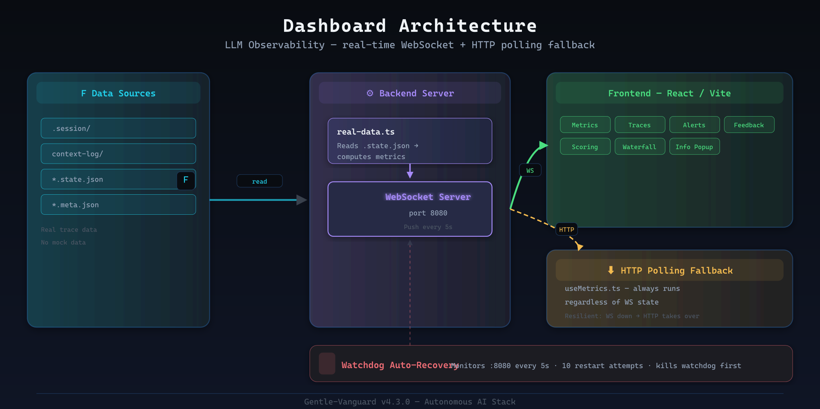



PRUEBA DE TRABAJO
Esto ya está corriendo: 28 desarrollos propios
No son productos en catálogo ni casos de clientes. Son sistemas que construimos y que hoy funcionan.
GV Academy
Plataforma de estudio, portal, CRM y catálogo de 89 productos.
Bot de WhatsApp
Atención conversacional determinista con entrega en producción.
Observabilidad
Dashboard con métricas, trazas, alertas y feedback en vivo.
Centro de comandos
Ciclo de vida de las apps: arranque, estado y logs.
Dashboard de observabilidad del stack, alimentado con trazas reales
GentleVanguard
10
GentleVanguard - San Juan, Argentina

Slide 12
EL PRIMER PASO
La primera consulta es sin cargo
Nos juntamos, entendemos tu operación y te llevás un análisis claro con una propuesta por etapas y precios cerrados por hito. Después decidís si avanzamos. Si no avanzamos, igual te queda el diagnóstico.
Sin cargo
50/40/10
30 días
Diagnóstico inicial
Hitos de pago
Garantía
Incluye mapa de procesos y roadmap por etapas
Precio fijo cerrado por hito, con pagos adelantados
Garantía por producto al cierre de la entrega
GentleVanguard
11
GentleVanguard - San Juan, Argentina

Slide 13
Empecemos por entender tu operación
Una conversación de diagnóstico alcanza para saber si hay un proyecto acá, y cuánto vale. Sin compromiso.
Quiero mi diagnóstico sin cargo
Ver el catálogo
WhatsApp: +54 9 264 545-2221
La presentación institucional y el catálogo de Academy están publicados en gentlevanguard.github.io
Correo: gentlevanguard@gmail.com
San Juan, Argentina - Trabajo por proyecto, contratación independiente

